Slide 1
ПРОГРАММНОЕ ОБЕСПЕЧЕНИЕ АНАЛИЗА НАПРЯЖЕННО-ДЕФОРМИРОВАННОГО СОСТОЯНИЯ БАЛОК
МИНИСТЕРСТВО ОБРАЗОВАНИЯ И НАУКИ РОССИЙСКОЙ ФЕДЕРАЦИИ
Федеральное государственное бюджетное образовательное учреждение высшего образования
“Московский политехнический университет”
КАФЕДРА ИНФОКОГНИТИВНЫХ ТЕХНОЛОГИЙ
Разработал: Аверьянов А.А.
Группа: 171-333
Руководитель: к.т.н., доц. Лянг В.Ф.
Москва
2019

Slide 2
Цель работы
Целью проекта является разработка программного обеспечения, способного проанализировать напряженно-деформированные состояния балок и изобразить соответствующие графики и эпюры.

Slide 3
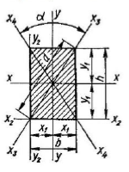
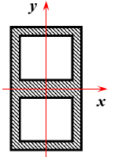
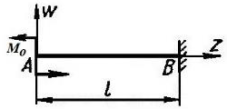
Расчетная схема и виды сечений

Slide 4
Структура программы
Основное окно (стандартный Windows Form)
Модуль сообщений об ошибках
Вкладка с
построением
эпюр
Вкладки с
построением
графиков
смещения и
углов поворота
Вкладка с
построение
графиков
зависимости
значений от Mo
Вкладка с
определением
массы и
оптимального
профиля
Эпюр Q
Эпюр M
Вкладка с
графиками
для
сплошного
сечения
График
зависимости максимального
прогиба от Mo
Графики
зависимости максимального
напряжения от Mo
Вкладка с
графиками для
полого сечения
График зависимости B(H)
График
для
сплошного
сечения
График
для
полого
сечения
График смещения
График углов поворота
График смещения
График углов поворота

Slide 5
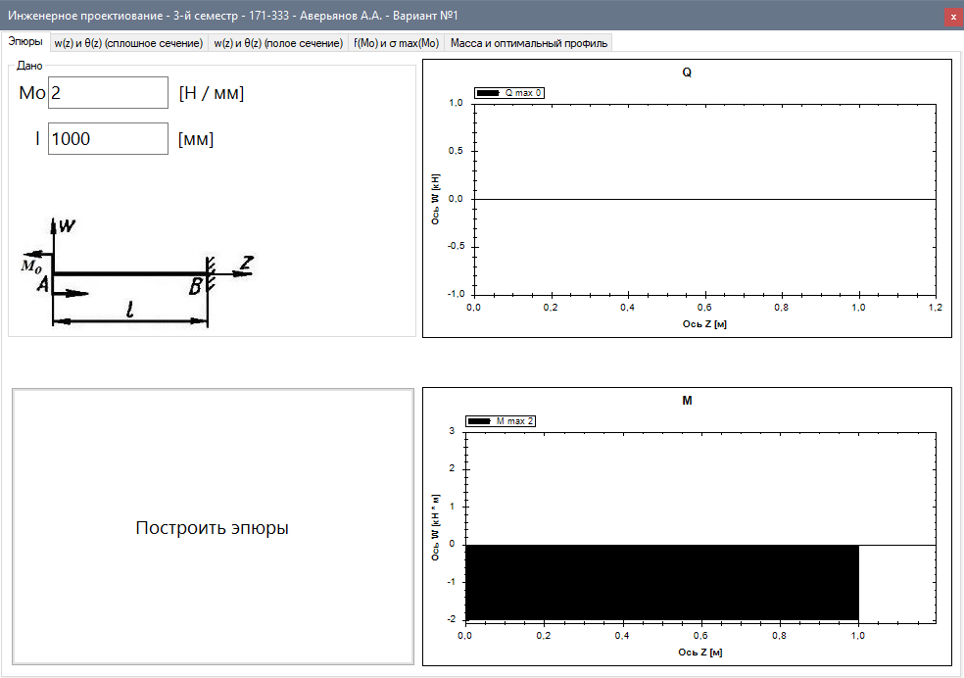
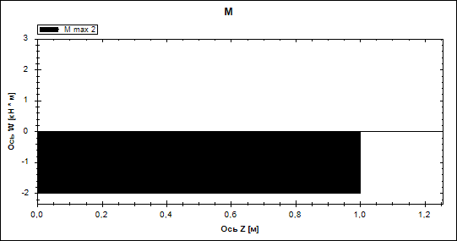
Построение эпюр

Slide 6
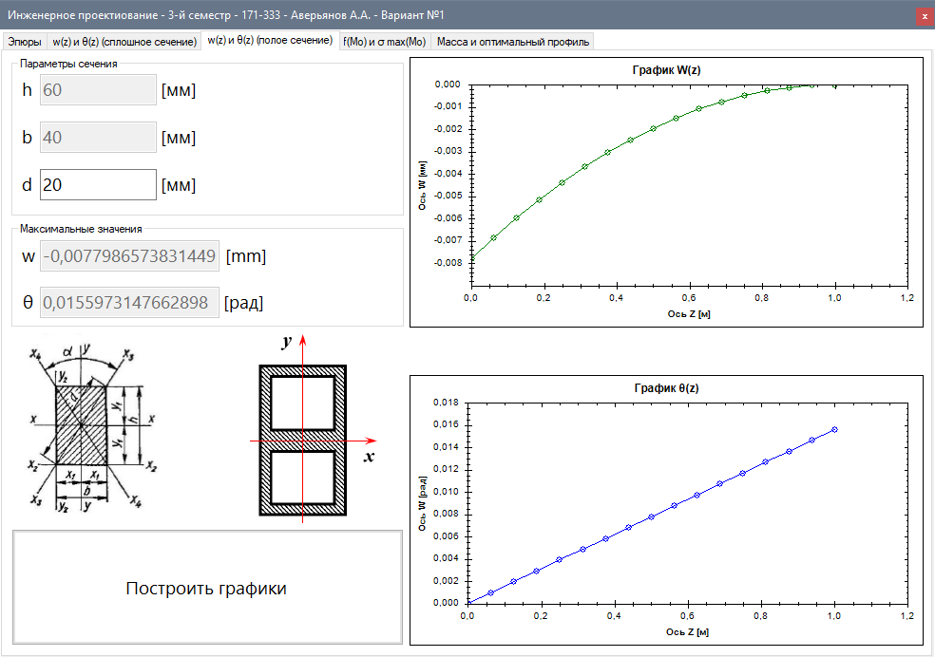
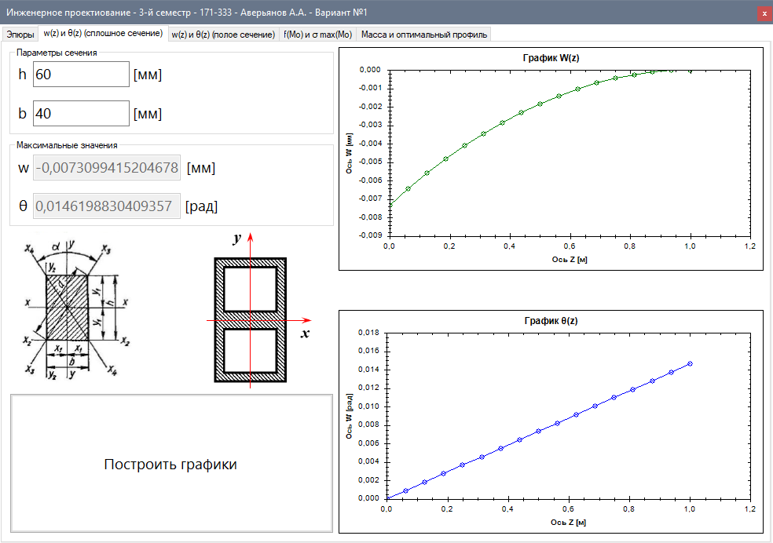
Построение графиков w(z) и θ(z)»

Slide 7
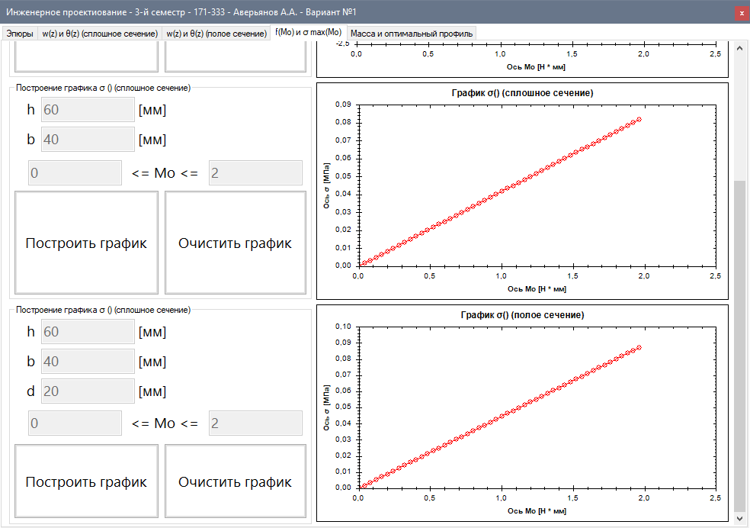
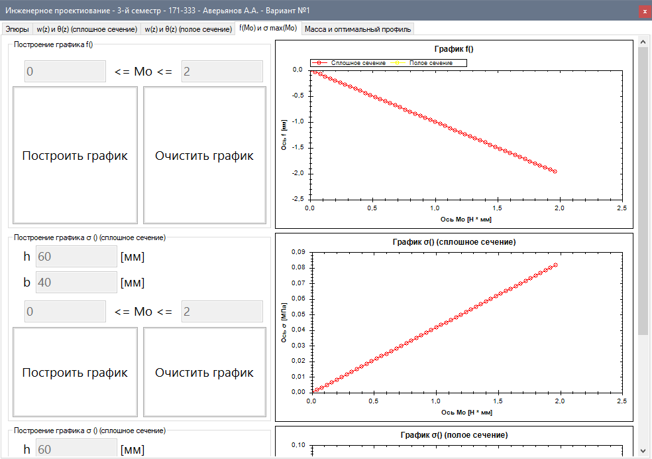
Построение графиков f(Mo) и σ max(Mo)

Slide 8
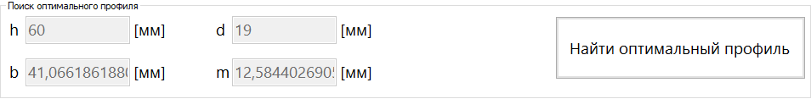
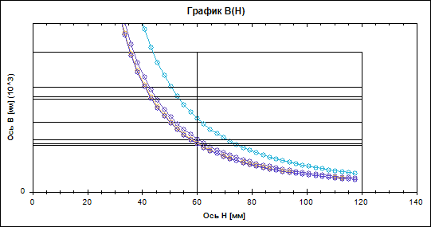
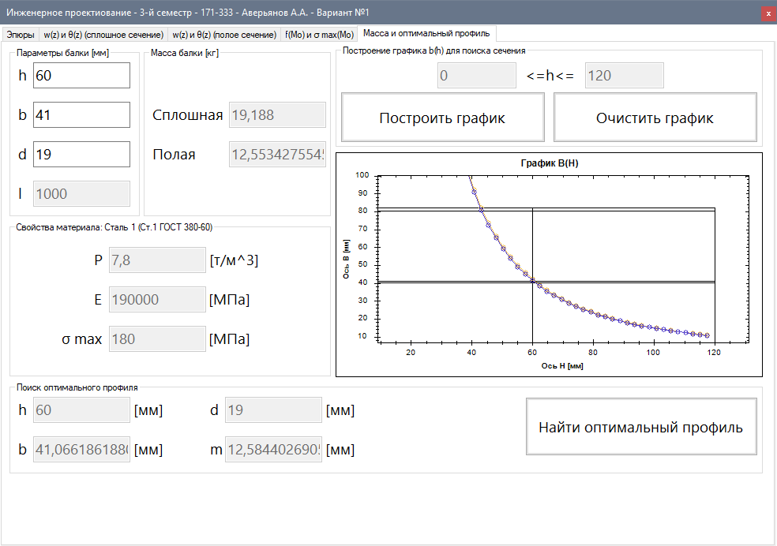
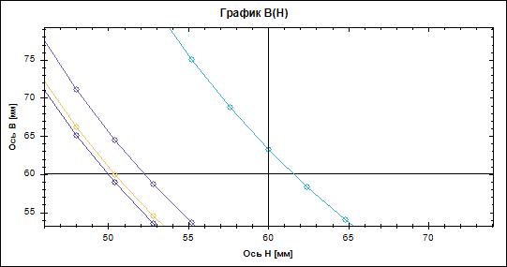
Определение массы и оптимального профиля

Slide 9
Вывод
В результате было разработано программное обеспечение на языке программирование C# в Microsoft Visual Studio, способное проанализировать напряженно-деформированные состояния балок и визуально отображающее результат в виде графиков и эпюр.

